Slide 1

SUMMARY
实验二文本编辑器
汇报人：2021211041蒲海博

Slide 2

CONTENTS
01
问题描述
02
功能结构和类图
03
主要代码
04
实验结果及总结

Slide 3

Part 01
问题描述

Slide 4
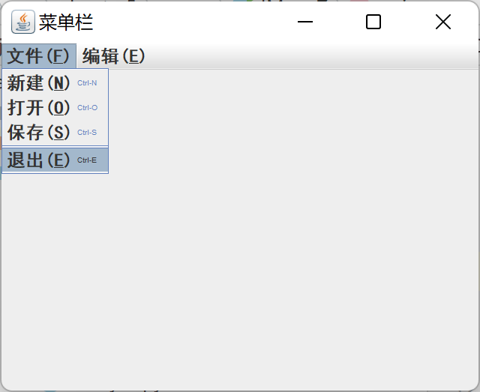
实验要求
基本要求：
编写一个如图所示的简单文本编辑器。基本功能包括：新建立文本，录入信息；将输入的文件存保到硬盘上；打开硬盘上的文件，重新编辑。

Slide 5
Part 02
功能结构图和类图

Slide 6
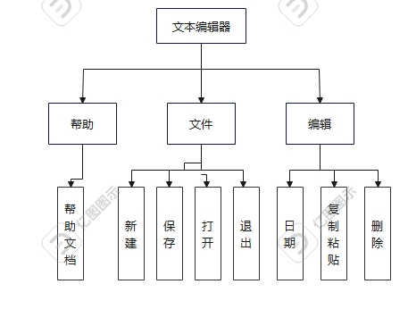
功能模块图
PPT下载 http://www.1ppt.com/xiazai/

Slide 7
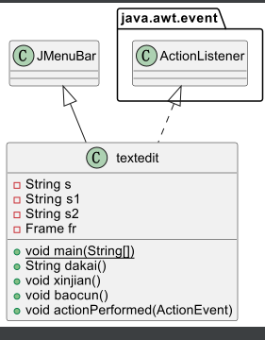
类图
面向对象的技术：封装，继承，接口，匿名类，重写
继承JmenuBar,调用 ActionListener接口，将文本编辑器封装为textedit类，利用匿名类添加事件监听，对ActionListener方法进行重写。dakai方法实现打开文件，xinjian方法在指定的文件夹中新建99.text文档，baocun方法将文本区域的内容保存至文档
PPT下载 http://www.1ppt.com/xiazai/

Slide 8
Part 03
主要代码

Slide 9
界面设置
JFrame fr = new JFrame("文本");
TextArea ta = new TextArea();
JMenuBar mb = new JMenuBar();
JMenu m1 = new JMenu("文件(F)");
m1.setMnemonic('F'); //设置快速访问符
JMenu m2 = new JMenu("编辑(E)");
m2.setMnemonic('E');
JMenu m3 = new JMenu("帮助");
JMenuItem mi1 =new JMenuItem("保存(S)",'S');
mi1.setAccelerator(KeyStroke.getKeyStroke('S',ActionEvent.CTRL_MASK));
JMenuItem mi2 = new JMenuItem("新建(N)",'N');
mi2.setAccelerator(KeyStroke.getKeyStroke('N', ActionEvent.CTRL_MASK));
JMenuItem mi3=new JMenuItem("退出(E)",'E');
mi3.setAccelerator(KeyStroke.getKeyStroke('E',ActionEvent.CTRL_MASK));
JMenuItem mi4 = new JMenuItem("展示帮助文档");
JMenuItem mi5=new JMenuItem("打开(O)",'O');
mi5.setAccelerator(KeyStroke.getKeyStroke('O',ActionEvent.CTRL_MASK));
JMenuItem mi8 = new JMenuItem("复制(C)", 'C');
JMenuItem mi9 = new JMenuItem("粘贴(V)",'V');
JMenuItem mi10 = new JMenuItem("剪贴(T)",'T');
JMenuItem mi11 = new JMenuItem("撤销(U)", 'E');

Slide 10
打开方法
FileDialog fd = new FileDialog(fr,"打开",FileDialog.LOAD);
fd.setVisible(true);
//如果没有输入文件名
if(fd.getFile()==null) {
System.out.println("打开失败");
}
try {
//获取输入文件名的路径，并将它作为参数传递给流FileInputStream，把这个流作为参数传递给流InputStreamReader
FileInputStream fis1 = new FileInputStream(fd.getDirectory()+fd.getFile());
InputStreamReader isr1 = new InputStreamReader(fis1);
//定义一个数组，这个数组存了所输入那个文件的内容
char[] cbuf = new char[10];
isr1.read(cbuf, 0, 10);
for(int j=0;j<10;j++) {
s1 = s1 + cbuf[j];
}
}catch(Exception e) {
System.out.println("打开异常");

Slide 11
保存方法
FileDialog fd = new FileDialog(fr,"请输入你要保存的文件名",FileDialog.SAVE);
System.out.println("你在TextArea里的输入为:"+s);
fd.setVisible(true);
if(fd.getDirectory()==null) {
System.out.println("你没有选择保存位置");
}
try {
FileOutputStream fos = new FileOutputStream(fd.getDirectory() + fd.getFile());
OutputStreamWriter osw = new OutputStreamWriter(fos);
osw.write(s);
osw.flush();
osw.close();
fos.close();
}catch(Exception e) {
System.out.println("保存异常");
}finally {
System.out.println("您的内容保存到了:"+fd.getDirectory()+fd.getFile());
}
}

Slide 12
新建方法
String s = "C:\\Users\\pu\\Desktop";
String p = "99.txt";
File f = new File(s,p);
if(!f.exists()) {
//新建文件的专属函数creatNewFile()
f.createNewFile();
System.out.println("新建成功");
System.out.println("新建文本文件的位置："+f.getPath());
}
else{
System.out.println("新建失败");
}

Slide 13
Part 04
程序展示及总结

Slide 14
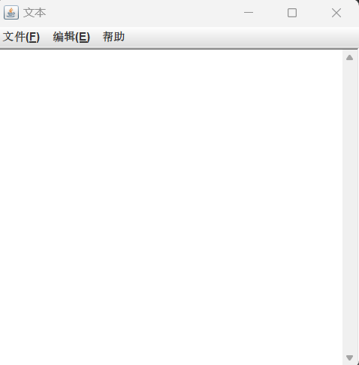
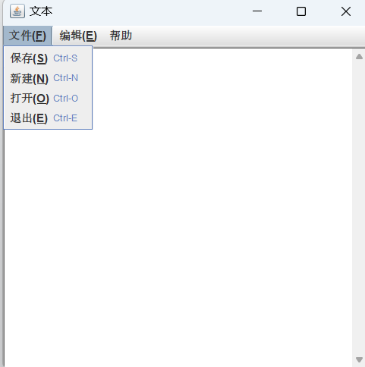
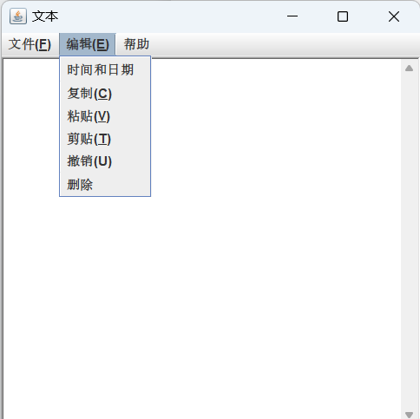
初始化
文件菜单
编辑菜单

Slide 15
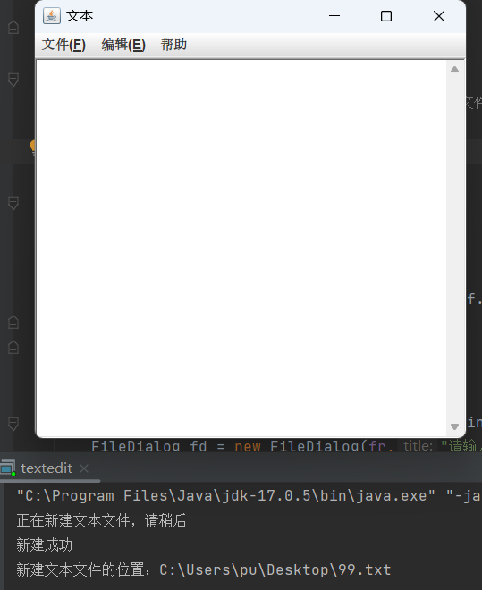
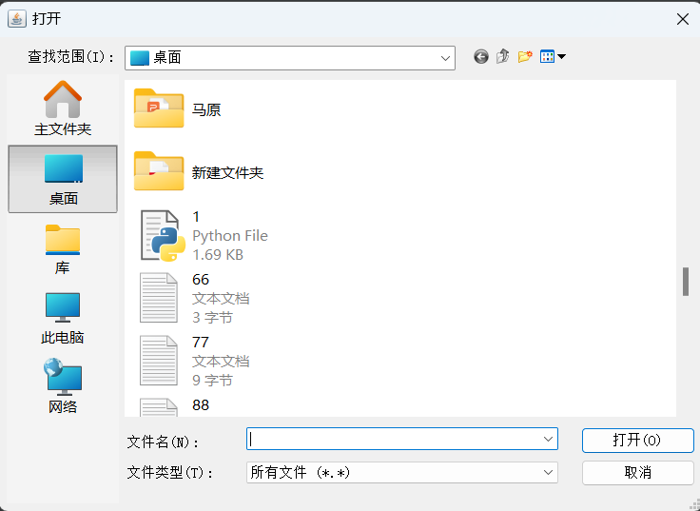
新建
打开

Slide 16
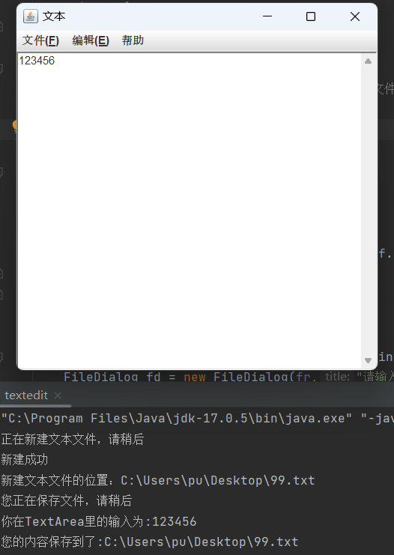
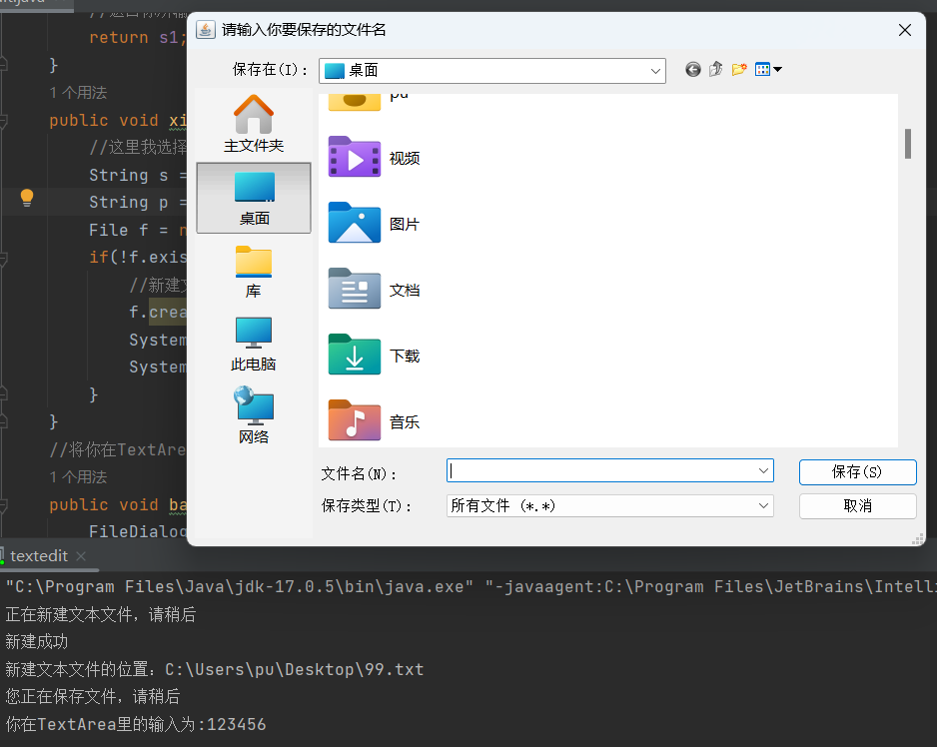
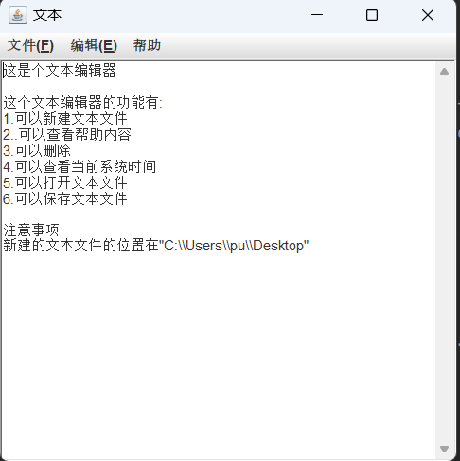
保存
帮助

Slide 17
总结
熟练了Javaswing的布局操作，对于Jmenubar 、Jmenu和快捷键的使用更加熟悉了；熟悉了文件（读者、写者）读取、写入、保存等操作，如打开方法使用组件FileDialog，然后使用函数getFile和获取输入的文件名获取你输入文件名的路径，并将它作为参数传递给流FileInputStream，把这个流作为参数传递给流InputStreamReader；熟悉了异常捕获的操作，在操作失败时做出提示。

Slide 18
汇报完毕！

